Slide 1




Slide 2


Python语言程序设计
第1章 课程导学

Slide 3
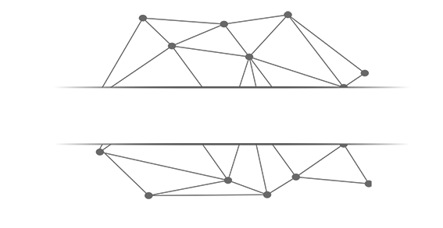
前课复习

Slide 4


课程之前
基本要求
- 会使用计算机和Office软件
- 阅读简单英文内容、3级及以上水平
- 熟练使用Web浏览器
- 每周至少1-2个小时，连续9周

Slide 5
本课概要

Slide 6
第1章 Python基本语法元素
- 1.1 程序设计基本方法
- 1.2 Python开发环境配置
- 1.3 实例1: 温度转换
- 1.4 Python程序语法元素分析

Slide 7
第1章 Python基本语法元素
方法论
- 程序的基本编写方法：IPO 实践能力
- 看懂10行左右简单Python代码

Slide 8
练习与作业

Slide 9

使用说明 @Python123
CC BY-NC-SA 4.0 嵩天

Slide 10
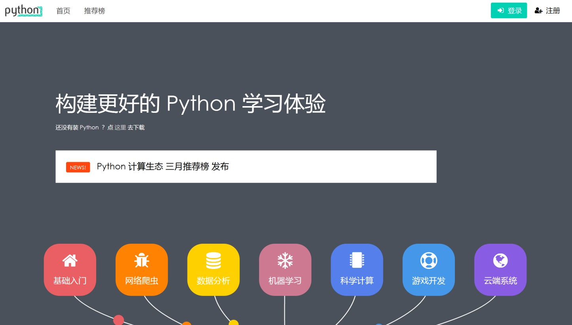
注册学生账号并登陆
https://python123.io

Slide 11
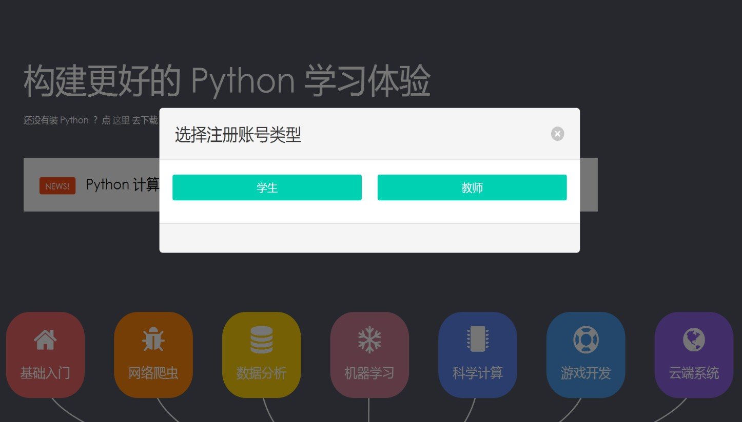
注册学生账号并登陆
https://python123.io

Slide 12
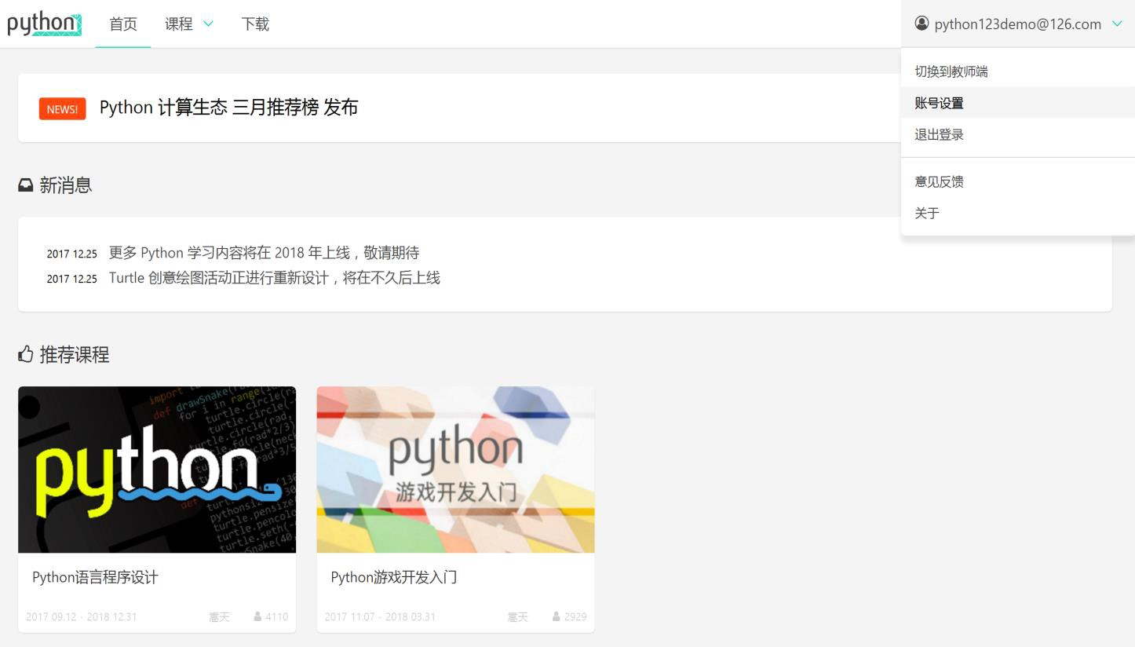

绑定中国大学MOOC账号
https://python123.io

Slide 13
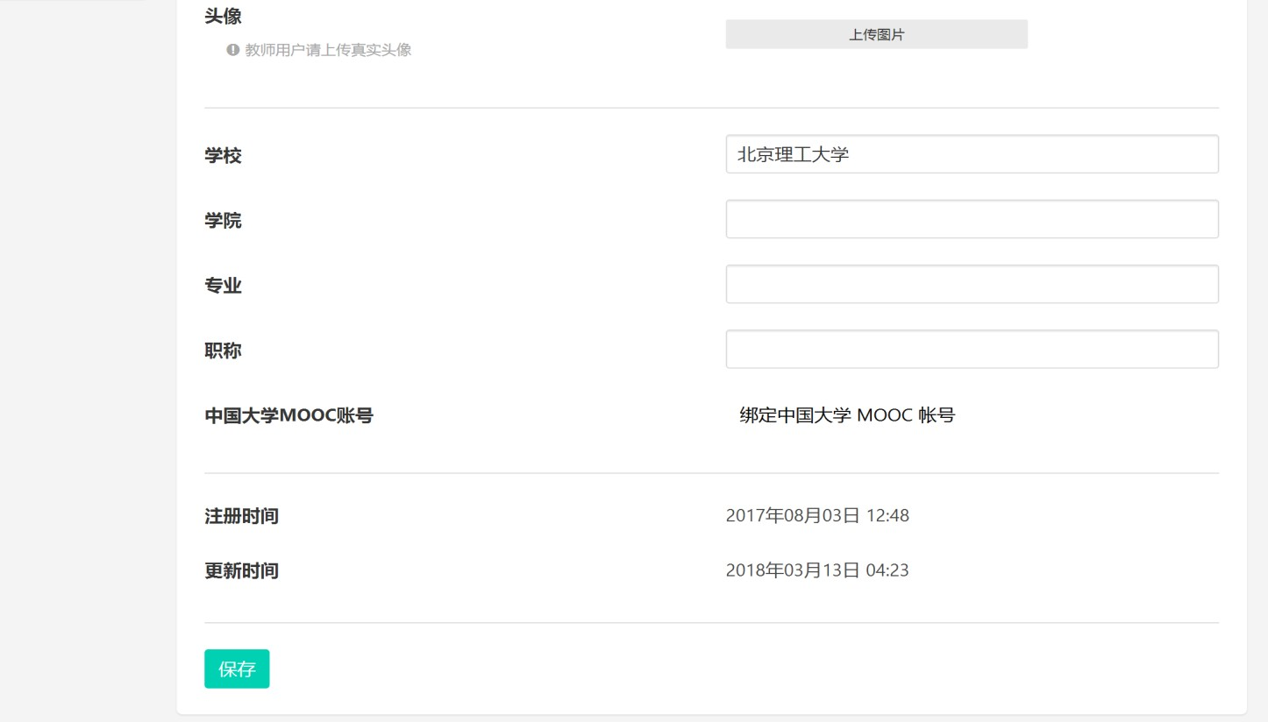
绑定中国大学MOOC账号
https://python123.io
点击后根据流程完成绑定

Slide 14
选择本课程对应实践课程
https://python123.io
加入该课程

Slide 15
Python语言程序设计
程序设计基本方法

Slide 16
程序设计基本方法
- 计算机与程序设计
- 编译和解释
- 程序的基本编写方法
- 计算机编程

Slide 17
程序的基本编写方法

Slide 18
程序的基本编写方法
IPO
- I：Input 输入，程序的输入
- P：Process 处理，程序的主要逻辑
- O：Output 输出，程序的输出

Slide 19
理解IPO
输入
- 程序的输入
文件输入、网络输入、控制台输入、交互界面输入、内部参数输入等
- 输入是一个程序的开始

Slide 20
理解IPO
输出
- 程序的输出
控制台输出、图形输出、文件输出、网络输出、操作系统内部变量输出等
- 输出是程序展示运算结果的方式

Slide 21
理解IPO
处理
- 处理是程序对输入数据进行计算产生输出结果的过程
- 处理方法统称为算法，它是程序最重要的部分
- 算法是一个程序的灵魂

Slide 22
问题的计算部分
一个待解决问题中，可以用程序辅助完成的部分
- 计算机只能解决计算问题，即问题的计算部分
- 一个问题可能有多种角度理解，产生不同的计算部分
- 问题的计算部分一般都有输入、处理和输出过程

Slide 23
编程解决问题的步骤
6个步骤 (1-3)
- 分析问题：分析问题的计算部分，想清楚
- 划分边界：划分问题的功能边界，规划IPO
- 设计算法：设计问题的求解算法，关注算法

Slide 24
使用计算机解决问题
6个步骤 (4-6)
- 编写程序：编写问题的计算程序，编程序
- 调试测试：调试程序使正确运行，运行调试
- 升级维护：适应问题的升级维护，更新完善

Slide 25
求解计算问题的精简步骤
3个精简步骤
- 确定IPO：明确计算部分及功能边界
- 编写程序：将计算求解的设计变成现实
- 调试程序：确保程序按照正确逻辑能够正确运行

Slide 26
计算机编程

Slide 27
程序设计基本方法
- 计算机的功能性和可编程性
- 编译和解释、静态语言和脚本语言
- IPO、理解问题的计算部分
- 掌握计算机编程的价值

Slide 28



Slide 29
Python语言程序设计
Python开发环境配置

Slide 30
单元开篇

Slide 31
Python开发环境配置
Python语言概述
Python基本开发环境IDLE
- Python程序编写与运行
Python高级开发环境VSCode

Slide 32
Python语言概述

Slide 33

Python [`paiθən]，译为“蟒蛇” Python语言拥有者是Python Software Foundation(PSF) PSF是非盈利组织，致力于保护Python语言开放、开源和发展

Slide 34

Python语言的诞生
Guido van Rossum Python语言创立者
2002年，Python 2.x
2008年，Python 3.x

Slide 35


Slide 36
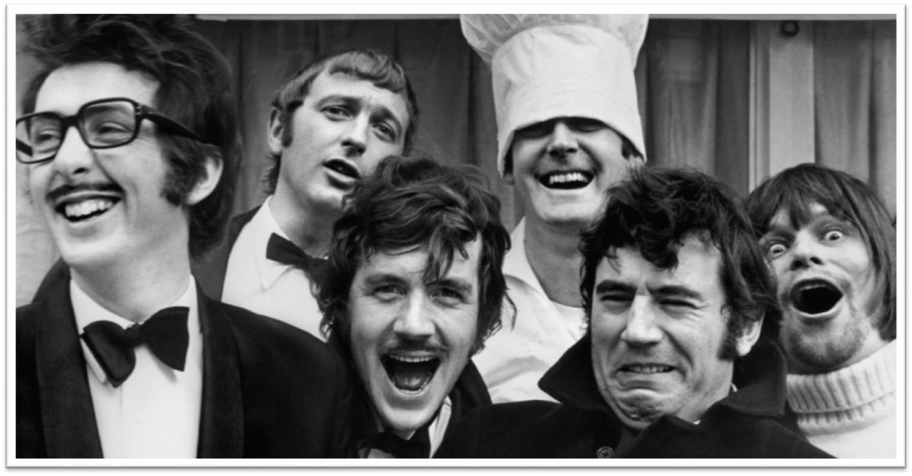
Monty Python组合

Slide 37
It’s ．

Slide 38

Python语言是一个由编程牛人领导设计并开发的编程语言 Python语言是一个有开放、开源精神的编程语言 Python语言应用于火星探测、搜索引擎、引力波分析等众多领域

Slide 39
Python基本开发环境IDLE

Slide 40
Python基本开发环境IDLE
Python官方提供
适用于小规模程序开发
- Python官方环境：Python解释器 + IDLE开发环境
- 轻量级：只有几十MB大小，使用灵活
- 功能丰富：编辑器+交互环境+标准库+库安装工具…

Slide 41
Python基本开发环境IDLE
Python官方提供
适用于小规模程序开发
- 下载地址：
www.python.org/downloads
- 或者：
www.python123.io/downloads

Slide 42
配置Python

Slide 43
Python程序编写与运行

Slide 44
实例1: 圆面积的计算
根据半径r计算圆面积
>>> r = 25
>>> area = 3.1415 * r * r
>>> print(area) 1963.4375000000002
>>> print(" {:.2f}".format(area))
1963.44
交互式

Slide 45
实例1: 圆面积的计算
根据半径r计算圆面积
r = 25
area = 3.1415 * r * r print(area)
print(" {:.2f}".format(area))
输出结果如下：
1963.4375000000002
1963.44
保存为CalCircle.py文件并运行
文件式

Slide 46
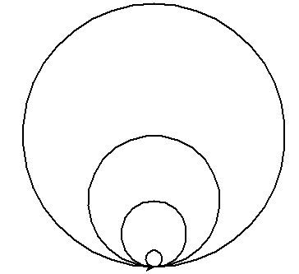
实例2: 同切圆绘制
绘制多个同切圆
import turtle turtle.pensize(2) turtle.circle(10) turtle.circle(40) turtle.circle(80) turtle.circle(160)
保存为TangentCirclesDraw.py文件并运行
文件式

Slide 47
实例2: 同切圆绘制
绘制多个同切圆
>>> import turtle
>>> turtle.pensize(2)
>>> turtle.circle(10)
>>> turtle.circle(40)
>>> turtle.circle(80)
>>> turtle.circle(160)
交互式

Slide 48

实例3: 五角星绘制
绘制一个五角星
>>> from turtle import *
>>> color('red', 'red')
>>> begin_fill()
>>> for i in range(5): fd(200)
rt(144)
>>> end_fill()
>>>
交互式

Slide 49
实例3: 五角星绘制
绘制一个五角星
from turtle import * color('red', 'red') begin_fill()
for i in range(5): fd(200) rt(144)
end_fill() done()
保存为StarDraw.py文件并运行
文件式

Slide 50
Python高级开发环境VSCode

Slide 51
Python高级开发环境VSCode
VSCode：Visual Studio Code
- 微软出品，与Visual Studio同质量的专业级开发工具
- 跨平台免费工具：支持Windows/Linux/MacOS
- 编辑器模式：轻量级、功能丰富、可扩展性强…

Slide 52
Python高级开发环境VSCode
第一步：安装IDLE环境；第二步：安装VSCode
- 下载地址：
https://code.visualstudio.com
- 工具大小约 50MB

Slide 53
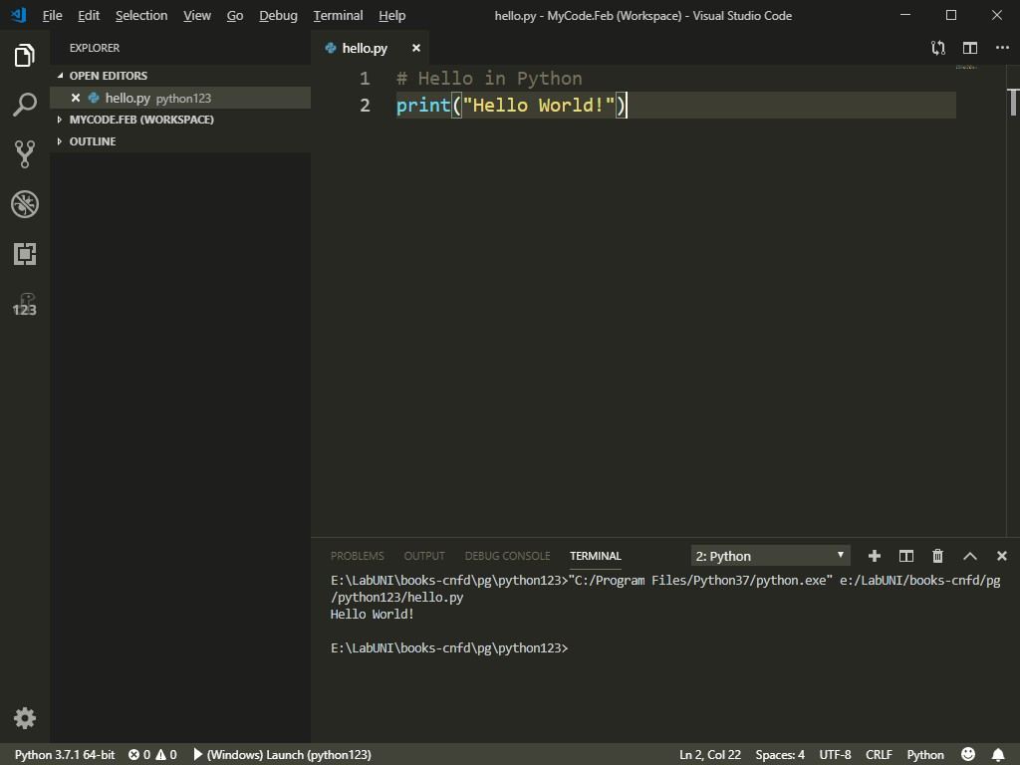

Slide 54
单元小结

Slide 55
Python开发环境配置
- Python语言的发展历史
- 选取一种系统平台构建Python开发环境
- 尝试编写与运行3个Python小程序

Slide 56
小花絮

Slide 57
课程的实践平台为何叫Python123？
123 代表了一种符合认知的发展过程
Python123 表达了一种提供最好学习价值的愿望 赶快注册个账号试试吧！

Slide 58


Slide 60
Python语言程序设计
实例1: 温度转换

Slide 61
"温度转换"问题分析

Slide 62
温度转换
温度刻画的两种不同体系
- 摄氏度：中国等世界大多数国家使用
以1标准大气压下水的结冰点为0度，沸点为100度，将温度进行等分刻画
- 华氏度：美国、英国等国家使用
以1标准大气压下水的结冰点为32度，沸点为212度，将温度进行等分刻画

Slide 63
需求分析
两种温度体系的转换
- 摄氏度转换为华氏度
- 华氏度转换为摄氏度

Slide 64
问题分析
该问题中计算部分的理解和确定
- 理解1：直接将温度值进行转换
- 理解2：将温度信息发布的声音或图像形式进行理解和转换
- 理解3：监控温度信息发布渠道，实时获取并转换温度值

Slide 65
问题分析
分析问题
- 采用 理解1：直接将温度值进行转换 温度数值需要标明温度体系，即摄氏度或华氏度 转换后也需要给出温度体系

Slide 66
问题分析
划分边界
- 输入：带华氏或摄氏标志的温度值
- 处理：根据温度标志选择适当的温度转换算法
- 输出：带摄氏或华氏标志的温度值

Slide 67
问题分析
输入输出格式设计
标识放在温度最后，F表示华氏度，C表示摄氏度
82F表示华氏82度，28C表示摄氏28度

Slide 68
问题分析
设计算法
根据华氏和摄氏温度定义，利用转换公式如下：
C = ( F – 32 ) / 1.8
F = C * 1.8 + 32
其中， C表示摄氏温度， F表示华氏温度

Slide 69
问题分析清楚，可以开始编程啦！

Slide 70
"温度转换"实例编写

Slide 71
#TempConvert.py
TempStr = input("请输入带有符号的温度值: ")
if TempStr[-1] in ['F', 'f']:
C = (eval(TempStr[0:-1]) - 32)/1.8
print("转换后的温度是{:.2f}C".format(C))
elif TempStr[-1] in ['C', 'c']:
F = 1.8*eval(TempStr[0:-1]) + 32
print("转换后的温度是{:.2f}F".for mat(F)
else:
print("输入格式错误")
编写上述代码，并保存为TempConvert.py文件

Slide 72
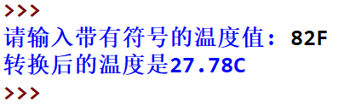
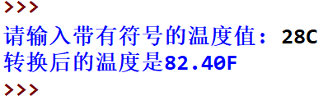
运行效果
IDLE打开文件，按F5运行

Slide 73
准备好电脑，与老师一起编码吧！

Slide 74
"温度转换"举一反三

Slide 75
#TempConvert.py
TempStr = input("请输入带有符号的温度值: ")
if TempStr[-1] in ['F', 'f']:
C = (eval(TempStr[0:-1]) - 32)/1.8
print("转换后的温度是{:.2f}C".format(C))
elif TempStr[-1] in ['C', 'c']:
F = 1.8*eval(TempStr[0:-1]) + 32 print("转换后的温度是{:.2f}F".format(F))
else:
print("输入格式错误")

Slide 76
举一反三
Python语法元素理解
- 温度转换程序共10行代码，但包含很多语法元素
- 清楚理解这10行代码能够快速入门Python语言
- 参考框架结构、逐行分析、逐词理解

Slide 77
举一反三
输入输出的改变
- 温度数值与温度标识之间关系的设计可以改变
- 标识改变放在温度数值之前：C82, F28
- 标识字符改变为多个字符：82Ce、28Fa

Slide 78
举一反三
计算问题的扩展
- 温度转换问题是各类转换问题的代表性问题
- 货币转换、长度转换、重量转换、面积转换…
- 问题不同，但程序代码相似

Slide 79
小花絮

Slide 82
Python语言程序设计
Python程序语法元素分析

Slide 83
单元开篇

Slide 84
Python程序语法元素分析
- 程序的格式框架
- 命名与保留字
- 数据类型
- 语句与函数
- Python程序的输入输出
- "温度转换"代码分析

Slide 85
程序的格式框架

Slide 86
#TempConvert.py
TempStr = input("请输入带有符号的温度值: ")
if TempStr[-1] in ['F', 'f']:
C = (eval(TempStr[0:-1]) - 32)/1.8
print("转换后的温度是{:.2f}C".format(C))
elif TempStr[-1] in ['C', 'c']:
F = 1.8*eval(TempStr[0:-1]) + 32 print("转换后的温度是{:.2f}F".format(F))
else:
print("输入格式错误")
代码高亮：编程的色彩辅助体系，不是语法要求

Slide 87
#TempConvert.py
TempStr = input("请输入带有符号的温度值: ")
if TempStr[-1] in ['F', 'f']
C = (eval(TempStr[0:-1]) - 32)/1.8
print("转换后的温度是{:.2f}C".format(C))
elif TempStr[-1] in ['C', 'c']:
F = 1.8*eval(TempStr[0:-1]) + 32
print("转换后的温度是{:.2f}F".format(F))
else:
print("输入格式错误")
缩进：一行代码开始前的空白区域，表达程序的格式框架

Slide 88
#TempConvert.py
DARTS = 1000
hits = 0.0
clock()
for i in range(1, DARTS):
x, y = random(), random() dist = sqrt(x**2 + y**2) if dist <= 1.0:
hits = hits + 1 pi = 4 * (hits/DARTS)
print("Pi的值是 {:.2f}F".format(pi))
多层缩进
TempStr = input("请输入带有符号的温度值: ")
if TempStr[-1] in ['F', 'f']:
C = (eval(TempStr[0:-1]) - 32)/1.8
print("转换后的温度是{:.2f}C".format(C))
elif TempStr[-1] in ['C', 'c']:
F = 1.8*eval(TempStr[0:-1]) + 32
print("转换后的温度是{:.2f}F".format(F))
else:
print("输入格式错误")
单层缩进

Slide 89
缩进表达程序的格式框架
缩进
- 严格明确：缩进是语法的一部分，缩进不正确程序运行错误
- 所属关系：表达代码间包含和层次关系的唯一手段
- 长度一致：程序内一致即可，一般用4个空格或1个TAB

Slide 90
#TempConvert.py
TempStr = input("请输入带有符号的温度值: ")
if TempStr[-1] in ['F', 'f']:
C = (eval(TempStr[0:-1]) - 32)/1.8
print("转换后的温度是{:.2f}C".format(C))
elif TempStr[-1] in ['C', 'c']:
F = 1.8*eval(TempStr[0:-1]) + 32
print("转换后的温度是{:.2f}F".format(F))
else:
print("输入格式错误")
注释：用于提高代码可读性的辅助性文字，不被执行

Slide 91
不被程序执行的辅助性说明信息
注释
- 单行注释：以#开头，其后内容为注释
# 这里是单行注释
- 多行注释：以'''开头和结尾
'''
这是多行注释第一行
这是多行注释第二行 '''

Slide 92
#TempConvert.py
TempStr = input("请输入带有符号的温度值: ")
if TempStr[-1] in ['F', 'f']:
C = (eval(TempStr[0:-1]) - 32)/1.8
print("转换后的温度是{:.2f}C".format(C))
elif TempStr[-1] in ['C', 'c']:
F = 1.8*eval(TempStr[0:-1]) + 32
print("转换后的温度是{:.2f}F".format(F))
else:
print("输入格式错误")
缩进 注释

Slide 93
命名与保留字

Slide 94
#TempConvert.py
TempStr = input("请输入带有符号的温度值: ")
if TempStr[-1] in ['F', 'f']:
C = (eval(TempStr[0:-1]) - 32)/1.8
print("转换后的温度是{:.2f}C".format(C))
elif TempStr[-1] in ['C', 'c']:
F = 1.8*eval(TempStr[0:-1]) + 32
print("转换后的温度是{:.2f}F".format(F))
else:
print("输入格式错误")
变量：程序中用于保存和表示数据的占位符号

Slide 95
用来保存和表示数据的占位符号
变量
- 变量采用标识符(名字) 来表示，关联标识符的过程叫命名
TempStr是变量名字
- 可以使用等号(=)向变量赋值或修改值，=被称为赋值符号
TempStr = "82F" #向变量TempStr赋值"82F"

Slide 96
关联标识符的过程
命名
- 命名规则: 大小写字母、数字、下划线和中文等字符及组合
如: TempStr, Python_Great, 这是门Python好课
- 注意事项: 大小写敏感、首字符不能是数字、不与保留字相同
Python和python是不同变量，123Python是不合法的

Slide 97
被编程语言内部定义并保留使用的标识符
保留字
- Python语言有35个保留字(也叫关键字)
if, elif, else, in
- 保留字是编程语言的基本单词，大小写敏感
if 是保留字，If 是变量

Slide 98
(26/35)
保留字
and | elif | import | raise | global
as | else | in | return | nonlocal
assert | except | is | try | True
break | finally | lambda | while | False
class | for | not | with | None
continue | from | or | yield | async
def | if | pass | del | await

Slide 99
#TempConvert.py
TempStr = input("请输入带有符号的温度值: ")
if TempStr[-1] in ['F', 'f']:
C = (eval(TempStr[0:-1]) - 32)/1.8
print("转换后的温度是{:.2f}C".format(C))
elif TempStr[-1] in ['C', 'c']:
F = 1.8*eval(TempStr[0:-1]) + 32
print("转换后的温度是{:.2f}F".format(F))
else:
print("输入格式错误")
变量 命名 保留字

Slide 100
数据类型

Slide 101
#TempConvert.py
TempStr = input("请输入带有符号的温度值: ")
if TempStr[-1] in ['F', 'f']:
C = (eval(TempStr[0:-1]) - 32)/1.8
print("转换后的温度是{:.2f}C".format(C))
elif TempStr[-1] in ['C', 'c']:
F = 1.8*eval(TempStr[0:-1]) + 32 print("转换后的温度是{:.2f}F".format(F))
else:
print("输入格式错误")
数据类型：字符串、整数、浮点数、列表

Slide 102
数据类型
10,011,101 该如何解释呢？
- 这是一个二进制数字 或者 十进制数字
作为二进制数字，10,011,101的值是十进制157
- 这是一段文本 或者 用逗号,分隔的3个数字
作为一段文本，逗号是文本中的一部分，一共包含10个字符

Slide 103
数据类型
供计算机程序理解的数据形式
- 程序设计语言不允许存在语法歧义，需要定义数据的形式
需要给10,011,101关联一种计算机可以理解的形式
- 程序设计语言通过一定方式向计算机表达数据的形式
"123"表示文本字符串123，123则表示数字123

Slide 104
数据类型
10,011,101
- 整数类型：
10011101
- 字符串类型：
"10,011,101"
- 列表类型：
[10, 011, 101]

Slide 105
#TempConvert.py
TempStr = input("请输入带有符号的温度值: ")
if TempStr[-1] in ['F', 'f']:
C = (eval(TempStr[0:-1]) - 32)/1.8
print("转换后的温度是{:.2f}C".format(C))
elif TempStr[-1] in ['C', 'c']:
F = 1.8*eval(TempStr[0:-1]) + 32 print("转换后的温度是{:.2f}F".format(F))
else:
print("输入格式错误")
字符串：由0个或多个字符组成的有序字符序列

Slide 106
由0个或多个字符组成的有序字符序列
字符串
- 字符串由一对单引号或一对双引号表示
"请输入带有符号的温度值: "或者 'C'
- 字符串是字符的有序序列，可以对其中的字符进行索引
"请" 是 "请输入带有符号的温度值: " 的第0个字符

Slide 107
字符串的序号
正向递增序号 和 反向递减序号
反向递减序号
-12 -11-10 -9 -8 -7 -6 -5 -4 -3 -2 -1
请 | 输 | 入 | 带 | 有 | 符 | 号 | 的 | 温 | 度 | 值 | :
0 1 2 3 4 5 6 7 8 9 10 11
正向递增序号

Slide 108
字符串的使用
使用[ ]获取字符串中一个或多个字符
- 索引：返回字符串中单个字符 <字符串>[M]
"请输入带有符号的温度值: "[0] 或者 TempStr[-1]
- 切片：返回字符串中一段字符子串 <字符串>[M: N]
"请输入带有符号的温度值: "[1:3] 或者
TempStr[0:-1]

Slide 109
#TempConvert.py
TempStr = input("请输入带有符号的温度值: ")
if TempStr[-1] in ['F', 'f']:
C = (eval(TempStr[0:-1]) - 32)/1.8
print("转换后的温度是{:.2f}C".format(C))
elif TempStr[-1] in ['C', 'c']:
F = 1.8*eval(TempStr[0:-1]) + 32 print("转换后的温度是{:.2f}F".format(F))
else:
print("输入格式错误")
数字类型：整数和浮点数

Slide 110
数字类型
整数和浮点数都是数字类型
- 整数：数学中的整数
32 或者 -89
- 浮点数：数学中的实数，带有小数部分
1.8 或者 -1.8 或者
-1.0

Slide 111
#TempConvert.py
TempStr = input("请输入带有符号的温度值: ")
if TempStr[-1] in ['F', 'f']:
C = (eval(TempStr[0:-1]) - 32)/1.8
print("转换后的温度是{:.2f}C".format(C))
elif TempStr[-1] in ['C', 'c']:
F = 1.8*eval(TempStr[0:-1]) + 32 print("转换后的温度是{:.2f}F".format(F))
else:
print("输入格式错误")
列表类型：由0个或多个数据组成的有序序列

Slide 112
列表类型
由0个或多个数据组成的有序序列
- 列表使用[ ]表示，采用逗号(,)分隔各元素
['F','f']表示两个元素'F'和'f'
- 使用保留字 in 判断一个元素是否在列表中
TempStr[-1] in ['C','c']判断前者是否与列表中某个元素相同

Slide 113
#TempConvert.py
TempStr = input("请输入带有符号的温度值: ")
if TempStr[-1] in ['F', 'f']:
C = (eval(TempStr[0:-1]) - 32)/1.8
print("转换后的温度是{:.2f}C".format(C))
elif TempStr[-1] in ['C', 'c']:
F = 1.8*eval(TempStr[0:-1]) + 32 print("转换后的温度是{:.2f}F".format(F))
else:
print("输入格式错误")
字符串 整数 浮点数 列表

Slide 114
语句与函数

Slide 115
#TempConvert.py
TempStr = input("请输入带有符号的温度值: ")
if TempStr[-1] in ['F', 'f']:
C = (eval(TempStr[0:-1]) - 32)/1.8
print("转换后的温度是{:.2f}C".format(C))
elif TempStr[-1] in ['C', 'c']:
F = 1.8*eval(TempStr[0:-1]) + 32
print("转换后的温度是{:.2f}F".format(F))
else:
print("输入格式错误")
赋值语句：由赋值符号构成的一行代码

Slide 116
赋值语句
由赋值符号构成的一行代码
- 赋值语句用来给变量赋予新的数据值
C=(eval(TempStr[0:-1])-32)/1.8 #右侧运算结果赋给变量C
- 赋值语句右侧的数据类型同时作用于变量
TempStr=input("") #input()返回一个字符串，TempStr也是字符串

Slide 117
#TempConvert.py
TempStr = input("请输入带有符号的温度值: ")
if TempStr[-1] in ['F', 'f']:
C = (eval(TempStr[0:-1]) - 32)/1.8
print("转换后的温度是{:.2f}C".format(C))
elif TempStr[-1] in ['C', 'c']:
F = 1.8*eval(TempStr[0:-1]) + 32
print("转换后的温度是{:.2f}F".format(F))
else:
print("输入格式错误")
分支语句：由判断条件决定程序运行方向的语句

Slide 118
分支语句
由判断条件决定程序运行方向的语句
- 使用保留字if elif else构成条件判断的分支结构
if TempStr[-1] in ['F','f']:#如果条件为True则执行冒号后语句
- 每个保留字所在行最后存在一个冒号(:)，语法的一部分
冒号及后续缩进用来表示后续语句与条件的所属关系

Slide 119
#TempConvert.py
TempStr = input("请输入带有符号的温度值: ")
if TempStr[-1] in ['F', 'f']:
C = (eval(TempStr[0:-1]) - 32)/1.8
print("转换后的温度是{:.2f}C".format(C))
elif TempStr[-1] in ['C', 'c']:
F = 1.8*eval(TempStr[0:-1]) + 32
print("转换后的温度是{:.2f}F".format(F))
else:
print("输入格式错误")
函数：根据输入参数产生不同输出的功能过程

Slide 120
根据输入参数产生不同输出的功能过程
函数
- 类似数学中的函数， y = f(x)
print("输入格式错误") #打印输出 "输入格式错误"
- 函数采用 <函数名>(<参数>) 方式使用
eval(TempStr[0:-1]) # TempStr[0:-1]是参数

Slide 121
#TempConvert.py
TempStr = input("请输入带有符号的温度值: ")
if TempStr[-1] in ['F', 'f']:
C = (eval(TempStr[0:-1]) - 32)/1.8
print("转换后的温度是{:.2f}C".format(C))
elif TempStr[-1] in ['C', 'c']:
F = 1.8*eval(TempStr[0:-1]) + 32
print("转换后的温度是{:.2f}F".format(F))
else:
print("输入格式错误")
赋值语句 分支语句 函数

Slide 122
Python程序的输入输出

Slide 123
输入函数 input()
从控制台获得用户输入的函数
- input()函数的使用格式：
<变量> = input(<提示信息字符串>)
- 用户输入的信息以字符串类型保存在<变量>中
TempStr = input("请输入") # TempStr保存用户输入的信息

Slide 124
输出函数 print()
以字符形式向控制台输出结果的函数
- print()函数的基本使用格式：
print(<拟输出字符串或字符串变量>)
- 字符串类型的一对引号仅在程序内部使用，输出无引号
print("输入格式错误") # 向控制台输出 输入格式错误

Slide 125
输出函数 print()
以字符形式向控制台输出结果的函数
- print()函数的格式化：
print("转换成人名币是：¥{:.2f}".format(C))
{ }表示槽，后续变量填充到槽中
{ :.2f }表示将变量C填充到这个位置时取小数点后2位

Slide 126
评估函数 eval()
去掉参数最外侧引号并执行余下语句的函数
- eval()函数的基本使用格式：
eval(<字符串或字符串变量>)
>>> eval("1")
1
>>> eval("1+2")
3
>>> eval('"1+2"')
'1+2'
>>> eval('print("Hello")') Hello

Slide 127
评估函数 eval()
去掉参数最外侧引号并执行余下语句的函数
eval(TempStr[0:-1])
如果TempStr[0:-1]值是"12.3"，输出是:
12.3

Slide 128
"温度转换"代码分析

Slide 129
#TempConvert.py
TempStr = input("请输入带有符号的温度值: ")
if TempStr[-1] in ['F', 'f']:
C = (eval(TempStr[0:-1]) - 32)/1.8
print("转换后的温度是{:.2f}C".format(C))
elif TempStr[-1] in ['C', 'c']:
F = 1.8*eval(TempStr[0:-1]) + 32
print("转换后的温度是{:.2f}F".format(F))
else:
print("输入格式错误")
"温度转换"实例代码逐行分析

Slide 130
单元小结

Slide 131
Python程序语法元素分析
- 缩进、注释、命名、变量、保留字
- 数据类型、字符串、 整数、浮点数、列表
- 赋值语句、分支语句、函数
- input()、print()、eval()、 print()格式化

